Slide 1
Joseph Mallord William Turner 1775 - 1851
Dokázal vyjádřit pravdu přírody.
Poutala ho světelná stránka umění – souhra světla, atmosféra, energie a dynamika světla.
Maloval ve stylu dynamického romantismu
Zachycoval proměny barev a světla v atmosféře
Turner byl přezdíván ‚malíř světla‘.
Fascinoval ho – déšť, pára a rychlost.
19.století – pošátek železniční dopravy.
Znázorňoval pohyb, rychlost, pozadí nechává neurčité, jakoby se lokomotiva vynořovala z prázdnoty a vlak jel přímo na diváka.
Maloval požár budov – parlament, požár Říma
Díky svému bezprostřednímzu stylu malířství se stal vzorem pro francouzské impresionisty.

Slide 2
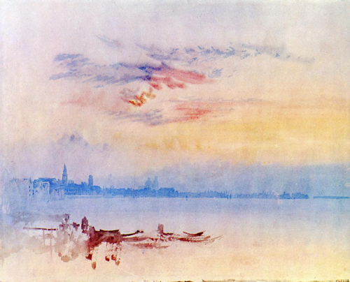
Benátky: Východ slunce

Slide 3
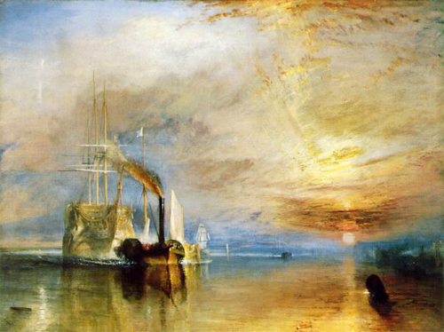
Bojová loď Temeraire tažená do svého posledního kotviště k rozebrání

Slide 4
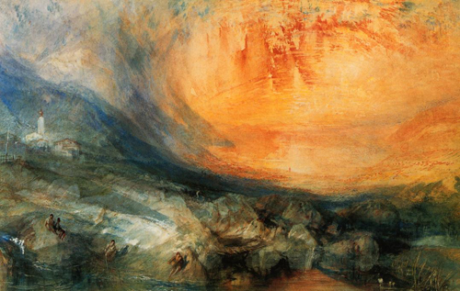
Goldau

Slide 5
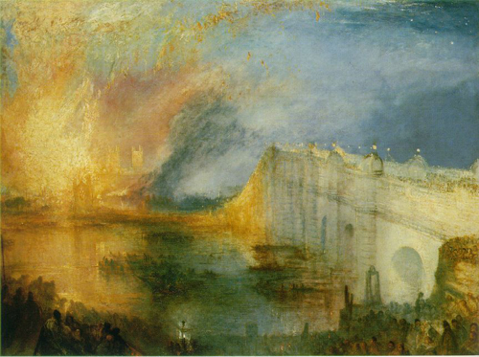
Požár Parlamentu, 16. října 1834

Slide 6
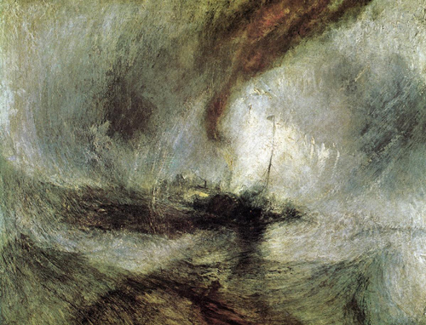
Sněhová bouře: Paroloď při vplutí do zálivu

Slide 7
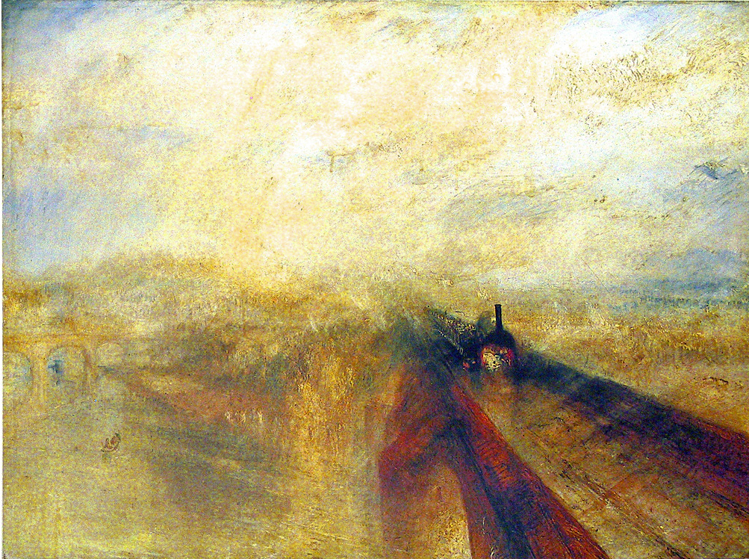

Slide 8
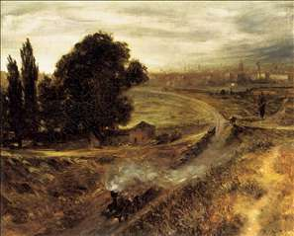

Slide 9
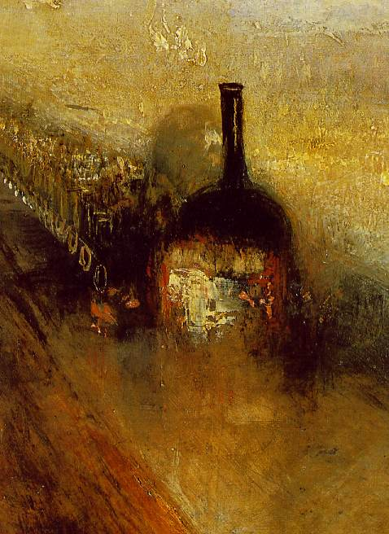

Slide 10
John Constable 1776 - 1837
Krajinářství – těžištěm malířství Anglie.
Zájímá ho ti, co vidí.
Zakladatel moderní krajinomalby, oslavy prostého venkovského života a krajiny
Postupně se vymanil z tmavých tónů, usiloval o popis. krajinného celku ve vyduchovém obalu.
Položil základy raálnému krajinářskému malířství.
Maloval krajiny v době, kdy o ně nikdo neměl zájem.
Byl malíř přírody, zobrazuje přírodu bezprostředně – studie přírody byla oddaná realismu – nejdřív byla ale v romatnickém zabarvení. Měl zájem o ojektivní metody zobrazení.

Slide 11
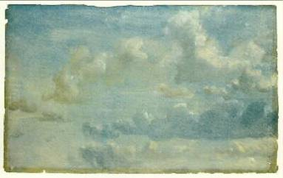
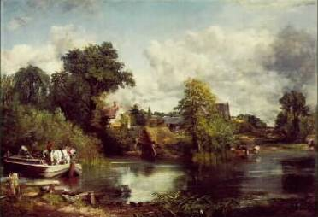
Studie oblaků Bílý kůň

Slide 12
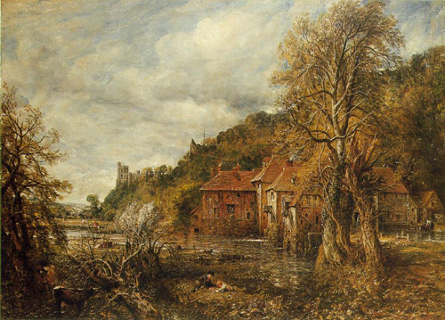
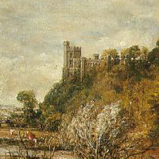
Arundelský mlýn a zámek

Slide 13
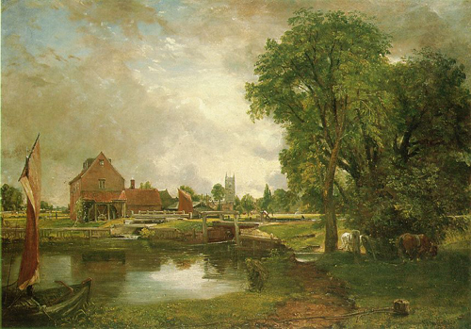
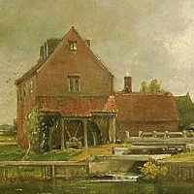
Dedhamské stavidlo a mlýn

Slide 14
Francisco Goya 1746 - 1828
Malíř španělských Habsburků rodiny Karla IV. (Carlos IV.)
Spolu s Canovou, Ingrésem a Davidem je Goya považován za největší osobnost své doby
ovládal mistrovství mnoha malířských technik.
1792 Goya onemocněl vysokou horečkou a pravděpodobně také neléčenou encefalitidou, která zapříčinila jeho ohluchnutí.
Vnější politické podmínky a problémy v jeho osobním životě na něm zanechávají stopy – jeho nemoc ho trápí intenzivněji
Tvary a barva jeho obrazů dosahujjí vysoké harmonie
Několikrát měl problémy s inkvizicí
Zemřel slepý a hluchý 16. dubna 1828, v dobrovolném exilu v Bordeaux.

Slide 15
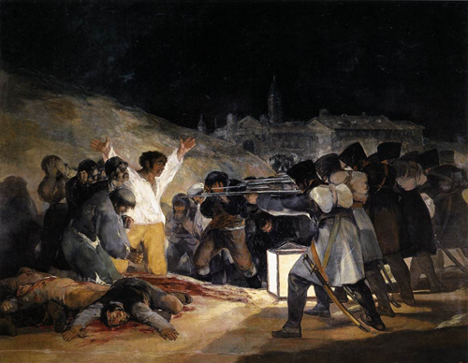
3. května 1808:
Poprava obránců
Madridu
Hlavním prvkem je muž v bílé košili – k němu se stáčí naše pozornost. Poté si všimneme namířených pušek, které dodají zobrazenému aktu hlubší význam
Asymetričnost obrazu, která by mohla působit rušivě - strhuje pozornost k gestu religiózní odevzdanosti. Kontrast mezi světlem a šerem. Všechny zmíněné kompoziční prvky sjednocují vyobrazenou scénu, dodávají jí dramatičnost a nutí diváka k tomu, aby svůj pohled věnoval jedinému: tragickému hrdinovi v osvětlené části obrazu vyplňujícímu zhruba třetinu jeho velikosti.

Slide 16
Francouzská armáda vpadla do Španělska roku 1807. Ve jménu nově dosazeného španělského krále Josefa Bonaparta již v květnu 1808 dosáhla Madridu. Španělé se nehodlali se situací smířit. Po incidentu s napadením francouzského vojáka vydala okupační moc rozkaz zatknout a popravit každého muže, u kterého bude nalezena zbraň. Tento rozkaz znamenal popravu pro 400 prostých mužů, mnichů, sedláků i žebráků – každý muž u sebe nosil alespoň nůž. Byli popraveni 3. května 1808. Tato událost byla rozbuškou, jež rozpoutala celonárodní španělské povstání proti Francouzům

Slide 17
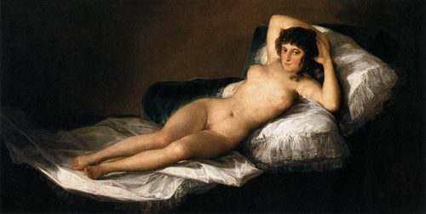
Maja nahá (La Maja Desnuda)
Za nahou Maju se zodpovídal před inkvizicí , odsouzen však nebyl.

Slide 18
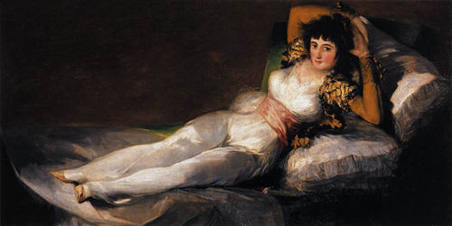
Maja oblečená (La Maja Vestida)

Slide 19
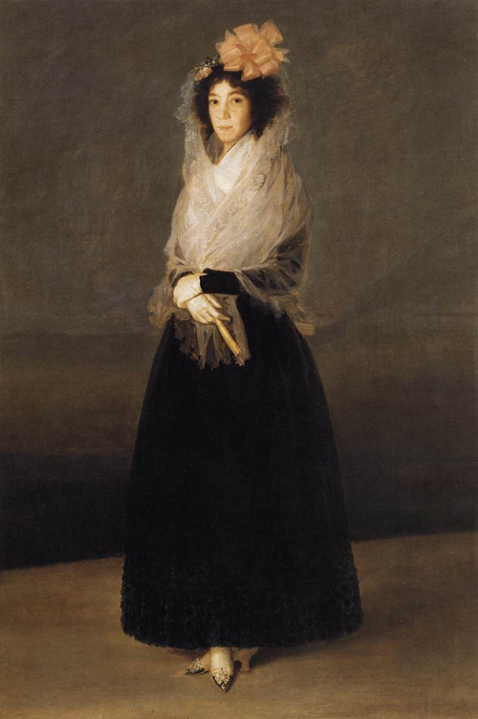
Hraběnka del Carpio, markýza de la Solana

Slide 20
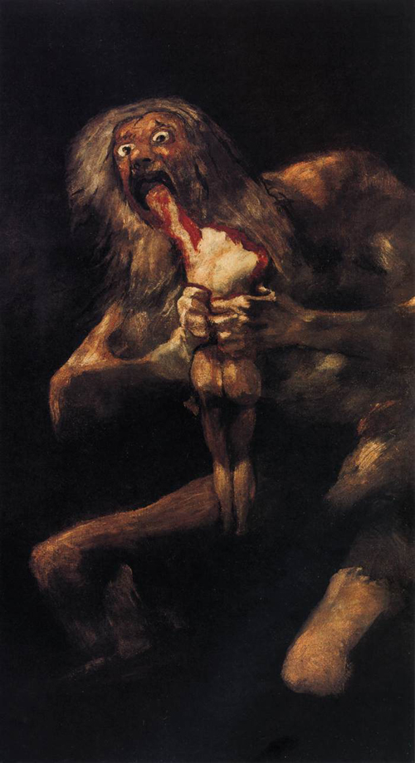
Saturn
Léta řerné malby
Po válce s Francouzi následovala ve Španělsku občanská válka. Zemi ovládl chaos, strach a zoufalství. Útlak ze strany vlády následoval silný lidový odpor. V letech 1820-23 pokrývá stěny dvou místností svého domu tzv. černými malbami. R. 1824 odjíždí do Francie do exilu, kde žije mnoho jeho španělských liberálních přátel.

Slide 21
Josef Mánes 1820 - 1871
Prvním českým malířem v 19. století, který vytvořil dílo obsahem a i povahou národní.
Malíř, ilustrátor, grafik
Jeho tvorba byla inspirovaná z vesnického lidu a jejich života – to pro něj představovalo ideál čistoty a lidství.
Jeho osobní život byl nešťastný, rodina ho donutia, aby se vzdal jeho velké lásky – z této skutečnosti se nikdy nevzpamatoval
Zemřel ve věku pouhých jedenapadesáti let

Slide 22
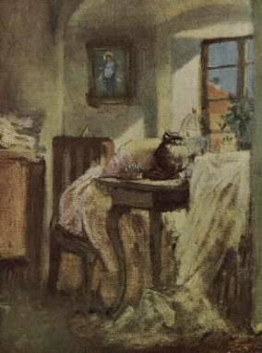
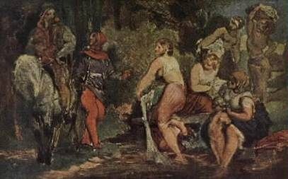
Švadlena Oldřich a Božena

Slide 23
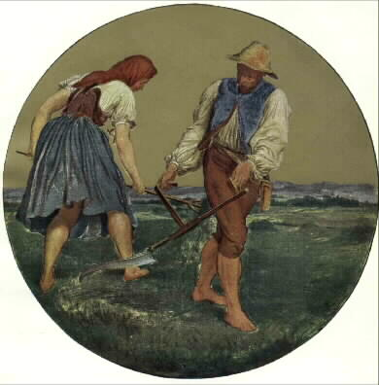
Náměty z venkovského života

Slide 24
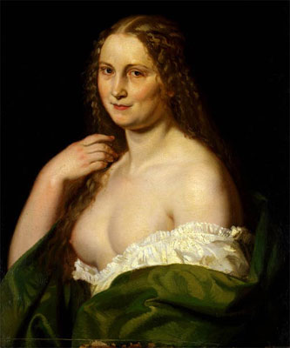
Josefina
jeden z Mánesových nejkrásnějších portrétů
různé názory na to, kdo stál modelem k tomuto portrétu:
benátská herečka projíždějící Prahou
podobizna Františky Šťovíčkové (služebné u Mánesů, se kterou měl Josef nemanželskou dceru Josefinu)
fiktivní portrét – ideál mánesovské krásy

Slide 25
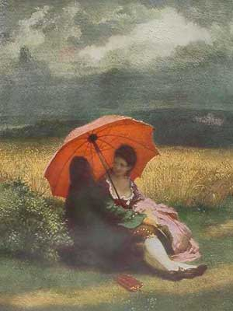
Červené paraplíčko
zachycení světla a barevných odrazů
předznamenává blížící se impresionismus v obrazech Monetových

Slide 26
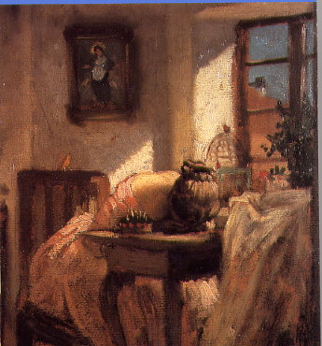
Švadlenka
velmi moderní malba – lehká a vzdušná (připomíná pastel)
námět:
chudá dívka šije šaty pro bohatou nevěstu

Slide 27
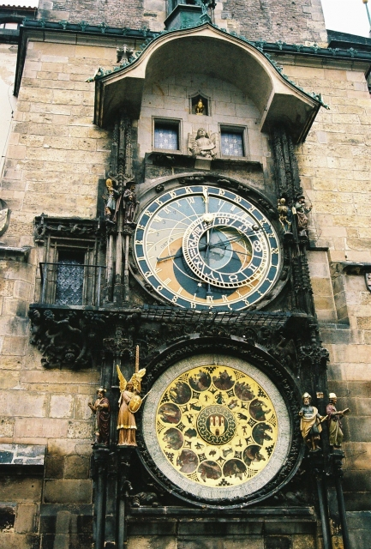
Medailony na staroměstském orloji

